Slide 1
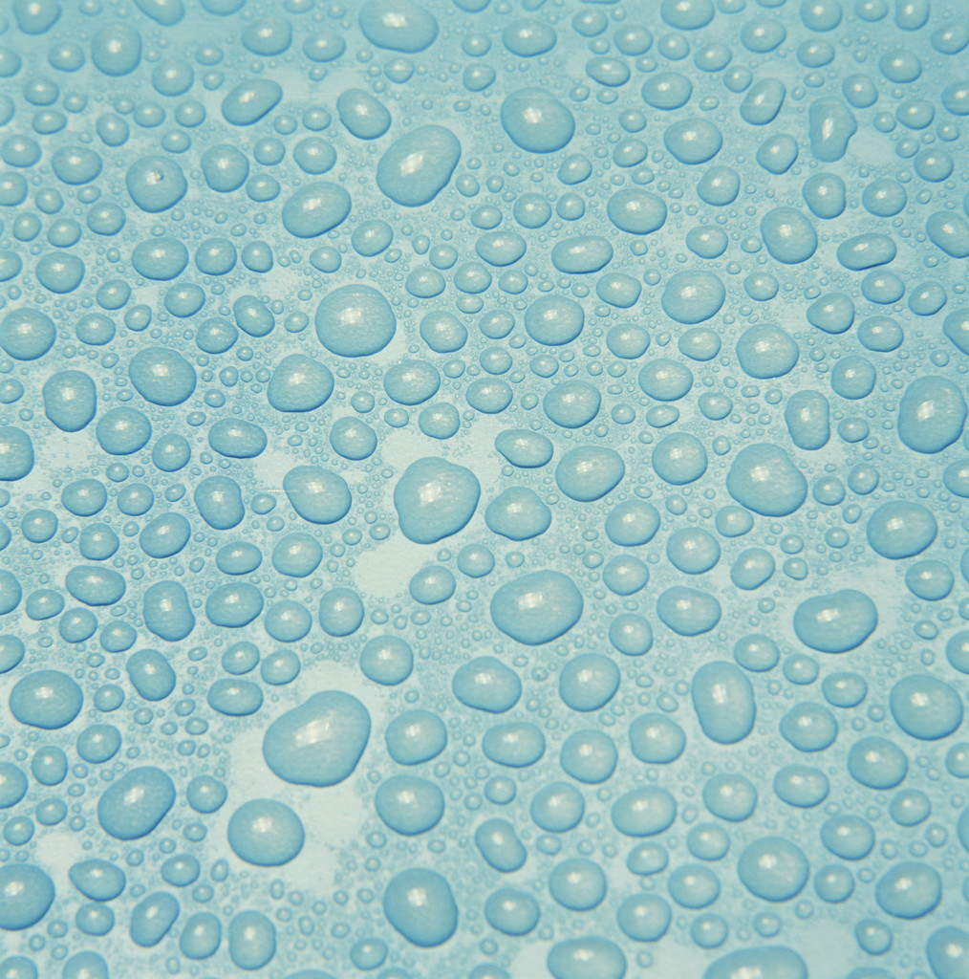
El cicle de l’aigua a la Terra i la seva relació amb el Sol com a font d’energia Bernat Aguiló Capó Llicenciatura

Slide 2
El cicle de l’aigua
Animació

Slide 3
Evaporació
La calor del sol evapora l’aigua superficial de:
-Mars.
-Oceans.
-Rius.
-Llacs.
L’aigua passa de l’estat líquid a gasós i passa a l’atmosfera.

Slide 4
Condensació
El vapor d’aigua atmosfèric es condensa en:
-Petites gotes d’aigua líquida.
-Petitíssims cristalls de gel.
Aquestes gotes i cristalls es mantenen en suspensió i formen els núvols.

Slide 5
Precipitació
Els núvols es desplacen per l’acció del vent fins a arribar a llocs més freds.
L’aigua precipita, depenent de la temperatura, en forma de:
-Pluja.
-Neu.
-Calabruix.

Slide 6
Repartiment de l’aigua precipitada
L’aigua que ha precipitat es reparteix entre:
-Mars.
-Oceans.
-Rius.
-Llacs.
-Aigües subterrànies.
D’aquesta manera l’aigua torna a la superfície terrestre i el cicle torna a començar.

Slide 7
Anomena les diferents etapes

Slide 8
Solucions
-1: El sol encalenteix l’aigua.
-2: Evaporació de l’aigua.
-3: Condensació de l’aigua.
-4.1: Precipitació en forma de pluja.
-4.2: Precipitació en forma de neu o calabruix.
-5.1: Repartiment entre aigües superficials.
-5.2: Repartiment a les aigües subterrànies.

Slide 9
Bibliografia
M.A. Fernández Esteban, B. Mingo Zapatero, M.D. Torres Lobejón, R. Rodríguez Bernabé. Ciències de la naturalesa 1. Edició Vicens Vives, Educació Secundària. Primer curs.
http://blocs.xtec.cat/rravento/2009/05/12/el-cicle-de-laigua/
http://blocs.xtec.cat/ceipeuropa2006/2011/02/14/el-cicle-de-laigua/
http://51967725.es.strato-hosting.eu/mod/resource/view.php?id=423

Slide 10
Dubtes?

